Slide 1
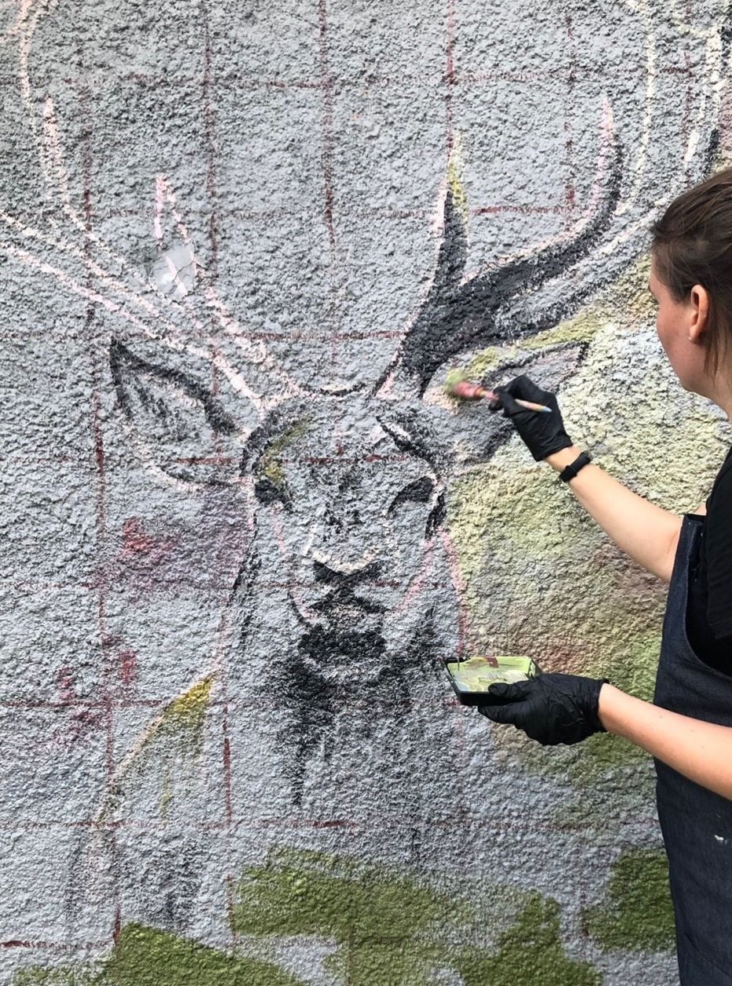
NVO projektu
konkurss
Daram
paši
2023. gada projekti

Slide 2
Projekti
realizēti
šādās
jomās:
Iesniegti 36 projekti
Par kopējo summu 33079,58 EUR
dzīves vides sakārtošana (telpās) – 6
dzīves vides sakārtošana – 15
aktīvās atpūtas vietu pilnveide – 5
brīvā laika pavadīšanas iespējas - 4
Atbalstīti 31, realizēti 30 projekti
Par kopējo summu 27093,28 EUR

Slide 3
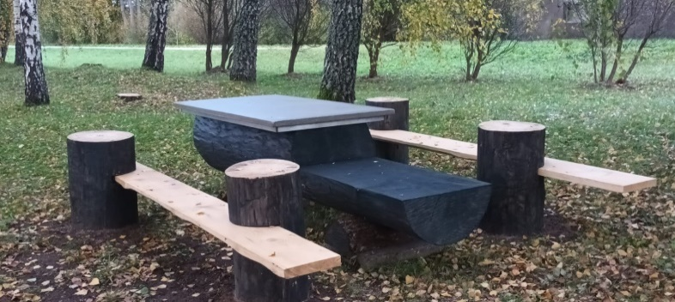
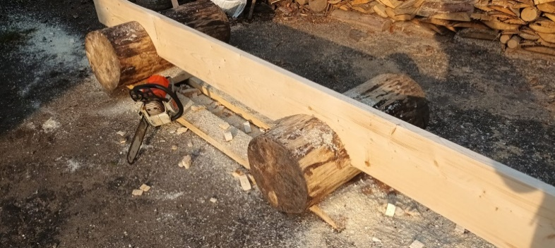
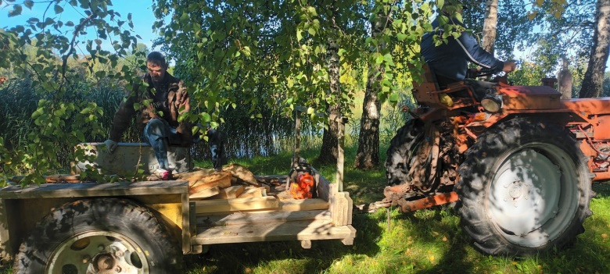
Biedrība Aktīvai Matkulei
Galdiņ klājies!
Piešķirtais finansējums: 999,99 EUR
Līdzfinansējums: 302,58 EUR
Tika labiekārtota atpūtas vieta pie Matkules dīķa. Izgatavots un uzstādīts galds ar soliem.

Slide 4
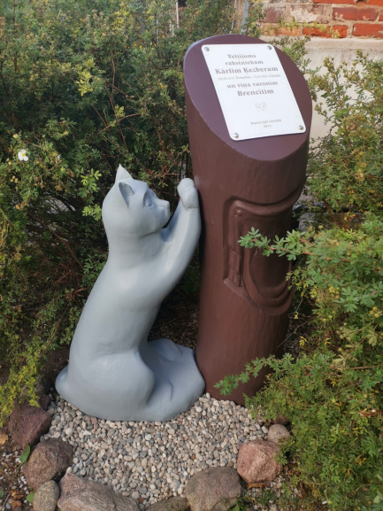
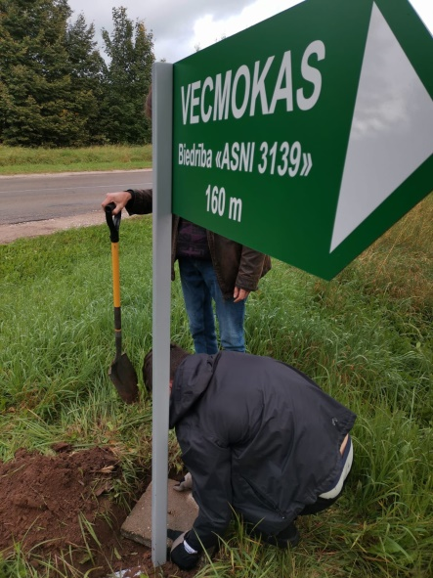
Biedrība ASNI 3139
Vecmoku kopienas publiskās
ārtelpas labiekārtojums
Piešķirtais finansējums: 713,46 EUR
Līdzfinansējums: 342,76 EUR
Vecmoku centrā pie Kopienas centra ēkas un pie Radošās darbnīcas “Dārīši” tika labiekārtoti apstādījumi, atjaunota “Brencīša” skulptūra, uzstādīts jauns ziņojumu dēlis, izgatavota un uzstādīta ceļa norāde Vecmokas.

Slide 5
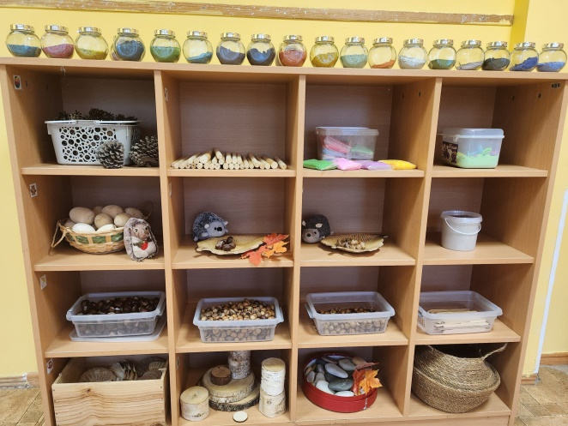
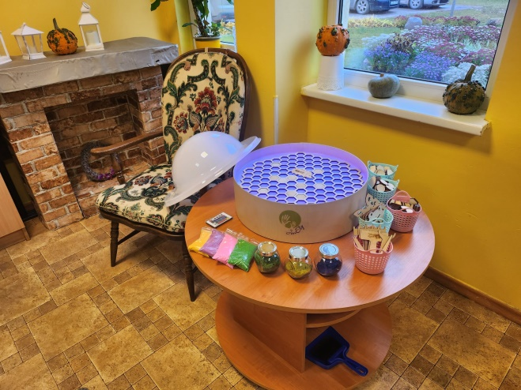
Biedrība Atbalsts
Pūres pamatskolai
Tu vari, ja dari!
Piešķirtais finansējums: 980,85 EUR
Līdzfinansējums: 319,85 EUR
Izveidota estētiskās vides studija Pūres pamatskolas Jaunsātu filiālē.

Slide 6
Biedrība Baltais laimeslācis
Jaunpils pils un Jaunpils ūdensdzirnavu noformējuma elementi
Piešķirtais finansējums: 1000,00 EUR
Līdzfinansējums: 257,44 EUR
Izveidotas orgstikla plāksnes ar logo, norādes un aizlieguma zīmes Jaunpils pils āra teritorijā, pils pagalmā un pie Jaunpils ūdensdzirnavu kompleksa.

Slide 7
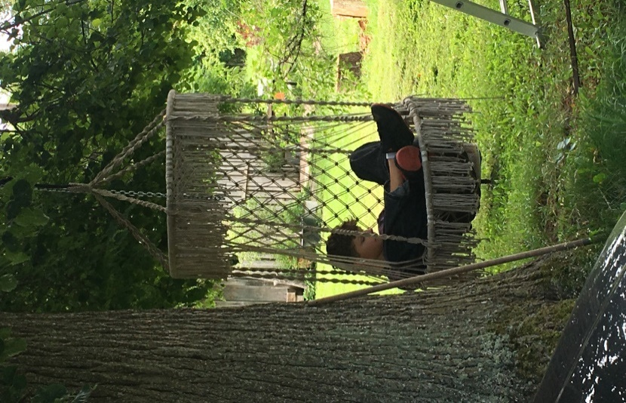
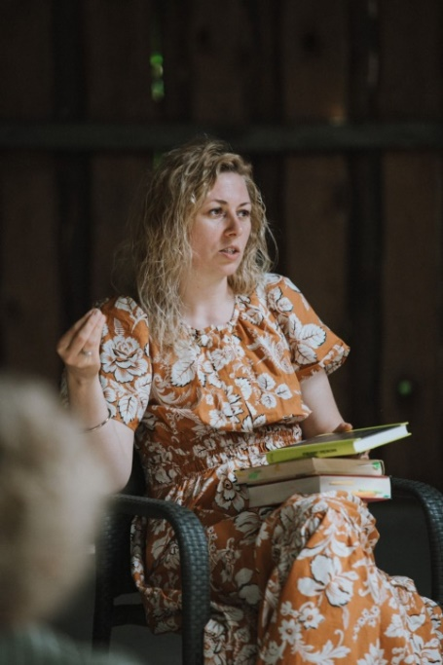
Biedrība Baltā vilka takas
Rakstības terapija
Piešķirtais finansējums: 800,00 EUR
Līdzfinansējums: 200,00 EUR
Kultūrvietas izveide Jāņa Baltvilka dzimtajās mājās, izgatavota un uzstādīta rakstu krājumu kaste, labiekārtota teritorija, noorganizēti pasākumi Rakstu stāstu vakars un Rakstniecības terapija.

Slide 8
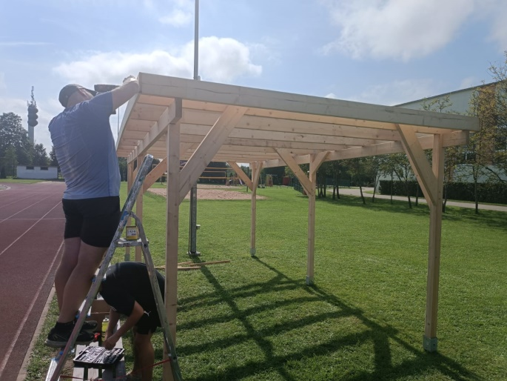
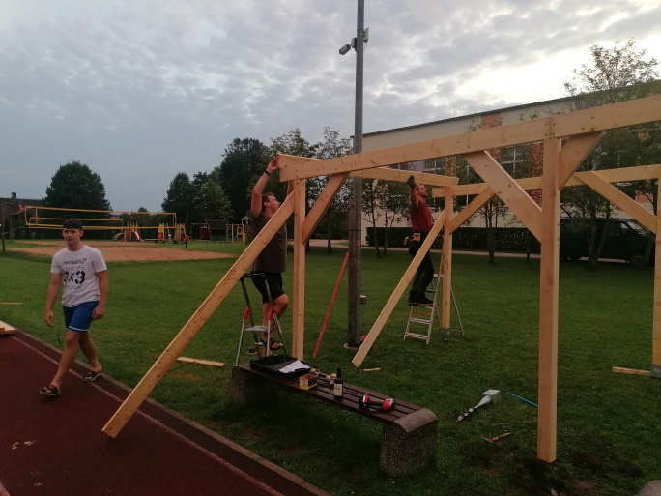
Biedrība Sporta klubs Brīvsolis
Smārdes stadiona labiekārtošana
Piešķirtais finansējums: 943,80 EUR
Līdzfinansējums: 228,68 EUR
Smārdes stadionā izveidota nojume/mantu glabātava (5.8x3.4m), koka konstrukcija.

Slide 9
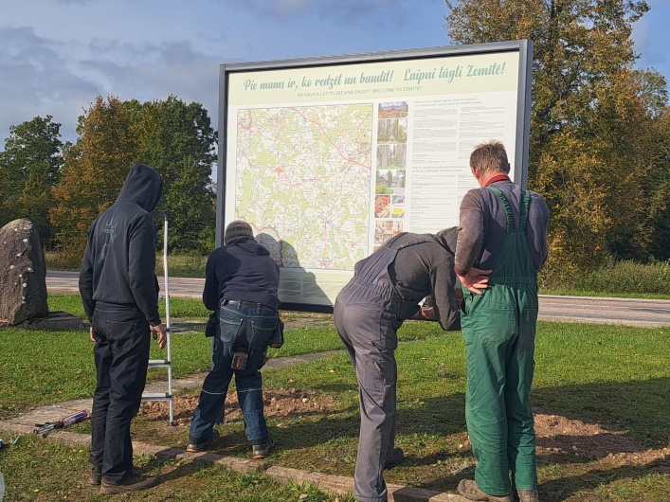
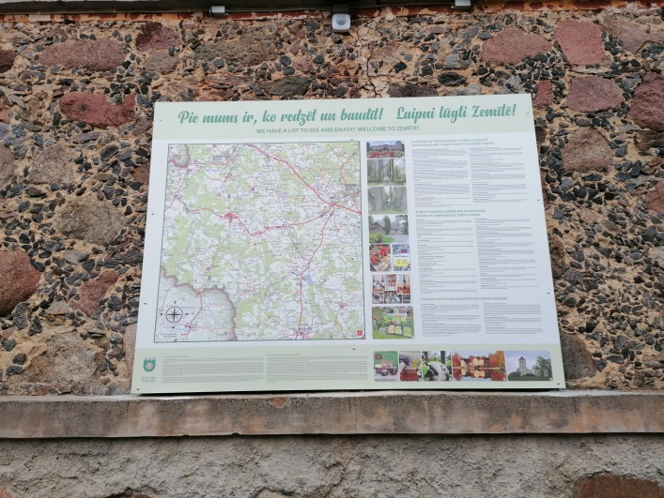
Biedrība Dzirnavstrauts
Pie mums ir ko redzēt un baudīt!
Piešķirtais finansējums: 999,37 EUR
Līdzfinansējums: 1164,33 EUR
Izveidoti divi informācijas stendi ar karti un informāciju tūrisma objektu un vietējo uzņēmumu popularizēšanai Zemītes pagastā un tuvākajā apkārtnē. Stendi tika izvietoti Zemītes centrā pie veikala Vītoli un Zemītes Tautas nama.

Slide 10
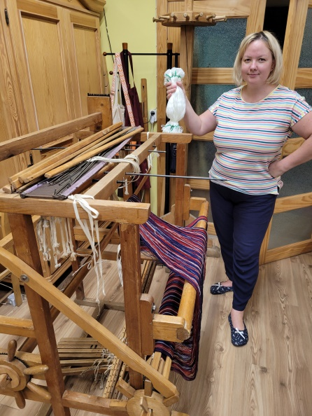
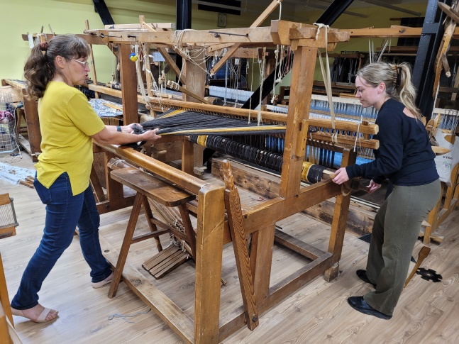
Biedrība Dzīpars
Aušanas kopas "Dzīpars" materiālās bāzes uzlabošana
Piešķirtais finansējums: 1000,00 EUR
Līdzfinansējums: 438,50 EUR
Jaunpilī, Amatu mājā stellēm uzstādītas jaunas Somijā ražotas nītis, uzlabojot un atvieglojot audēju darbu.

Slide 11
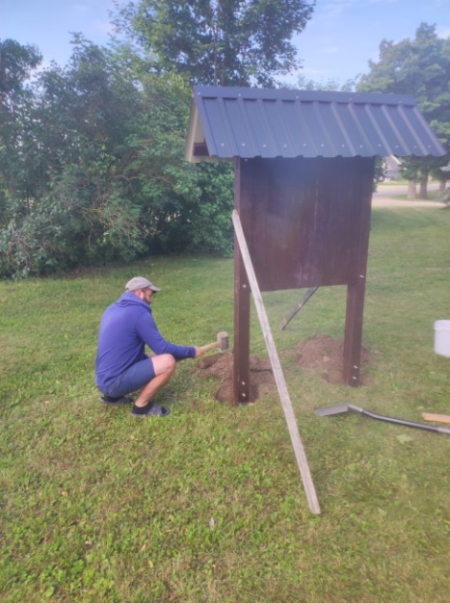
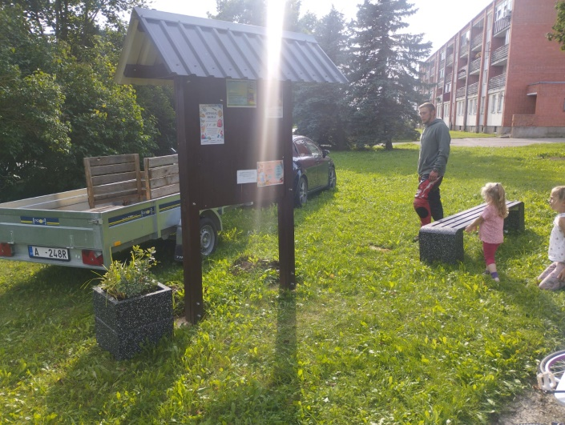
Biedrība Iedvesmas plūsma
Levestnieku čalotava
Piešķirtais finansējums: 999,56 EUR
Līdzfinansējums: 185,10 EUR
Levestē, Jaunpils pagastā uzstādīts ziņojuma stends, popularizējot pagasta kultūras pasākumus. Labiekārtota teritorija, uzstādot parka solu un atkritumu urnu.

Slide 12
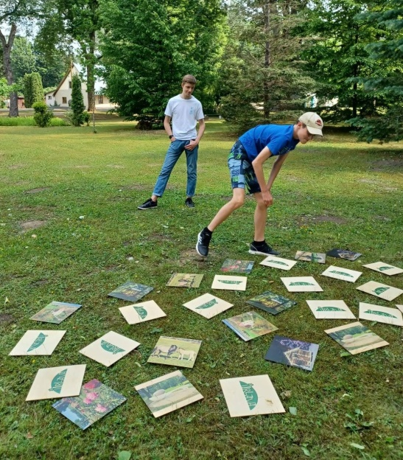
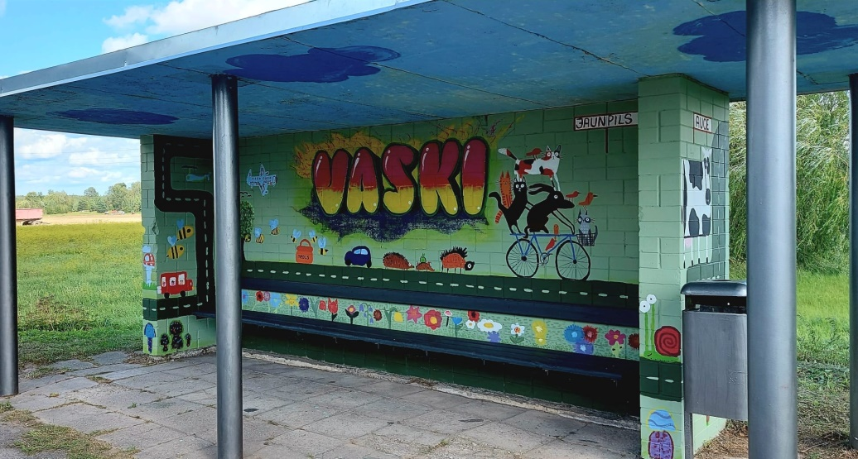
Biedrība Irlavas interešu klubiņš
Radi un dari Irlavā
Piešķirtais finansējums: 1000,00 EUR
Līdzfinansējums: 490,58 EUR
Izveidota estētiski pievilcīga vide, apgleznojot autobusa pieturu Vaskos, Irlavas pagastā. Izgatavotas lielformāta spēles, kurās attēloti Irlavas pagasta skaistākie dabas skati un objekti.

Slide 13
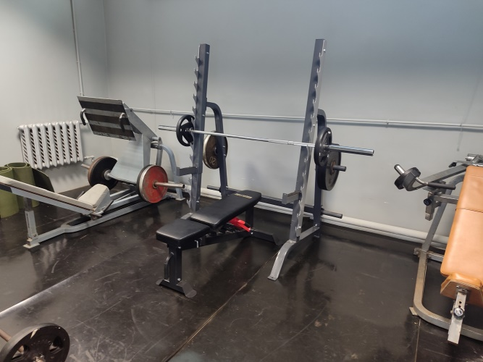
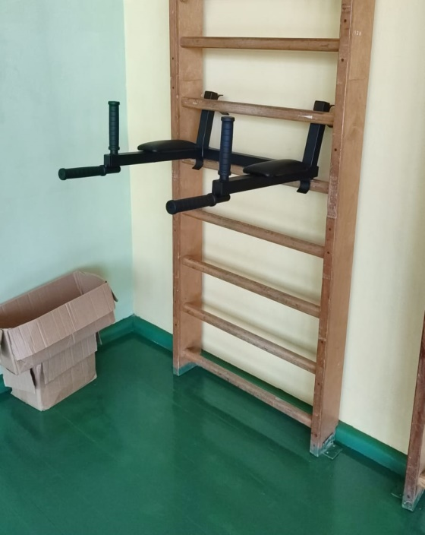
Biedrība BK Jaunpils
Svaru zāles pilnveidošana Jaunpils sporta namā
Piešķirtais finansējums: 1000,00 EUR
Līdzfinansējums: 316,88 EUR
Jaunpils sporta namā papildināts svaru zāles inventārs. Iegādāts svaru stienis, gumijas ripas, atspiešanās līdztekas, 18 hanteles un hanteļu statīvi.

Slide 14
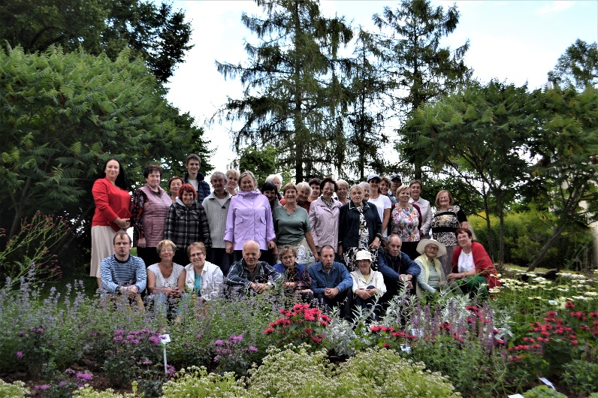
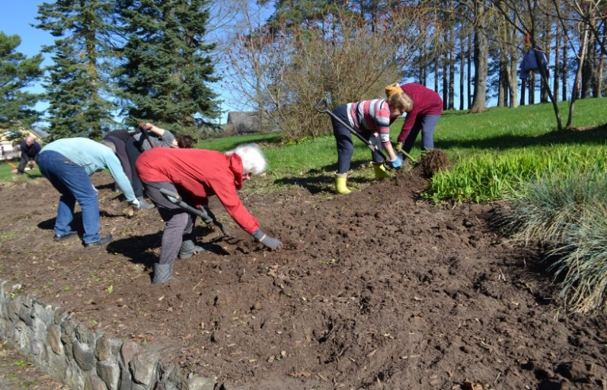
Pensionāru biedrība "Jaunpils"
Veselībai un priekam!
Piešķirtais finansējums: 1000,00 EUR
Līdzfinansējums: 368,15 EUR
Tika izveidota un labiekārtota dekoratīva ārstniecības augu dobe pie “Jaunkalniem”. Uzstādīti QR kodi ar informāciju par katru no tiem.

Slide 15
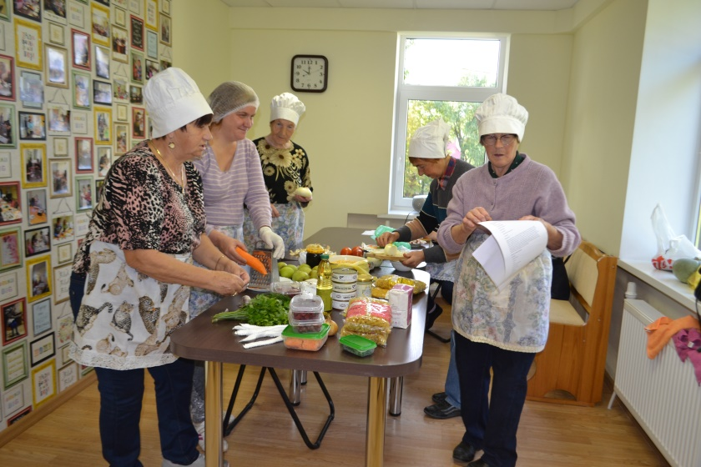
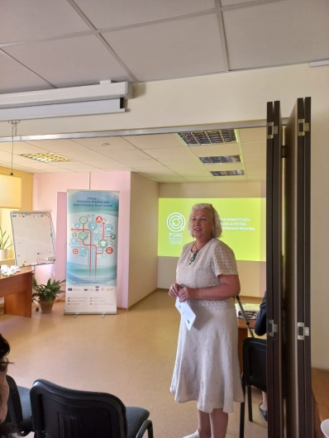
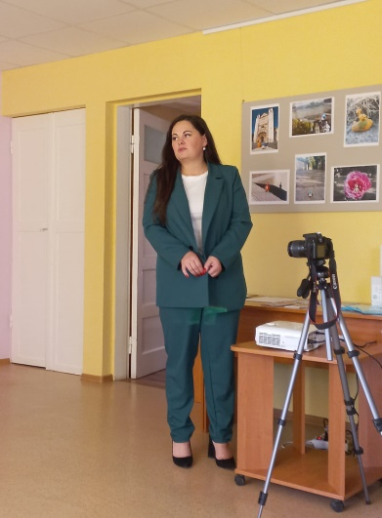
Biedrība Jaunpils RAC
Kvalitatīva nodarbību vide iedzīvotājiem
Piešķirtais finansējums: 834,56 EUR
Līdzfinansējums: 306,89 EUR
Jaunpils RAC telpās Jaunpilī iegādāts un uzstādīts caurplūdes ūdens sildītājs, žalūzijas virtuves logiem un projektors. Nodrošinātas 2 virtuves nodarbības un 2 izglītojošas nodarbības projekta darbības laikā.

Slide 16
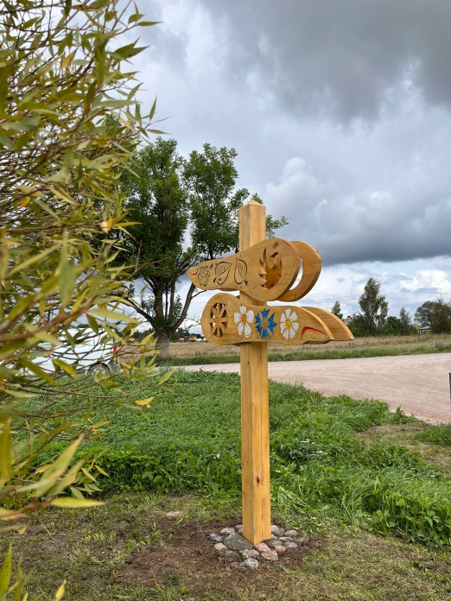
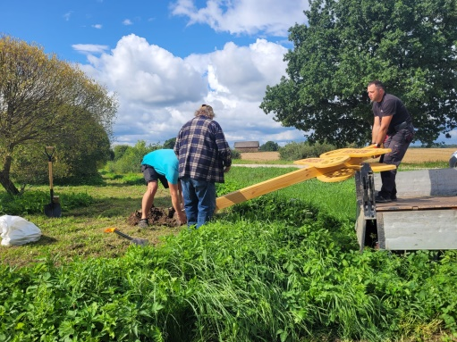
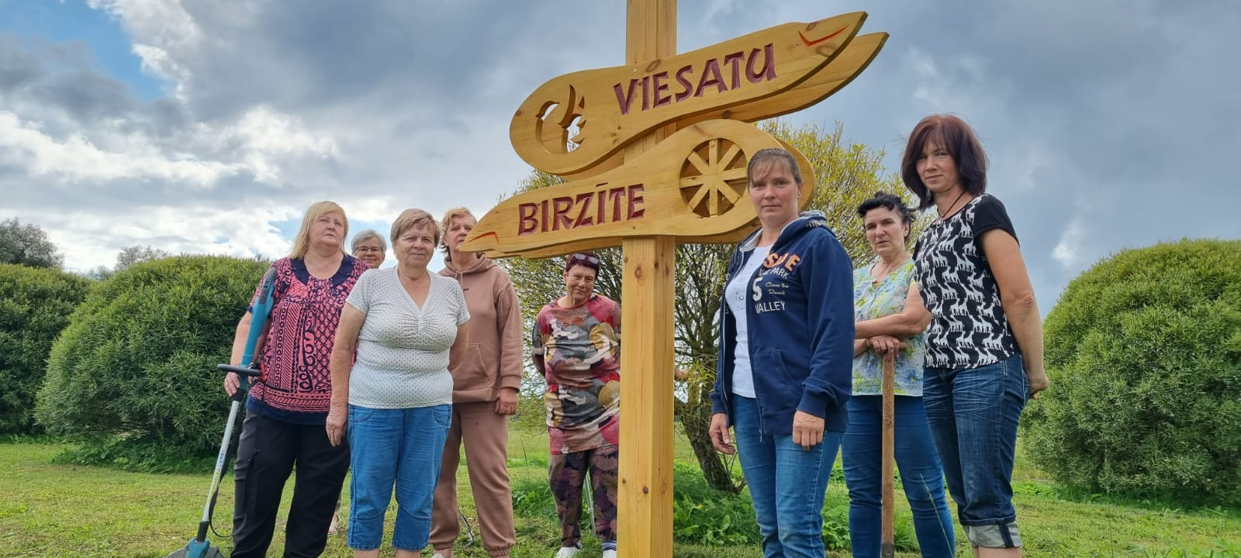
Biedrība Kamene
Vietas nosaukuma "Viesatu Birzīte" izgatavošana
Piešķirtais finansējums: 700,00 EUR
Līdzfinansējums: 177,12 EUR
Izgatavots un uzstādīts vietas nosaukums «Viesatu Birzīte» Viesatās, Jaunpils pagastā.

Slide 17
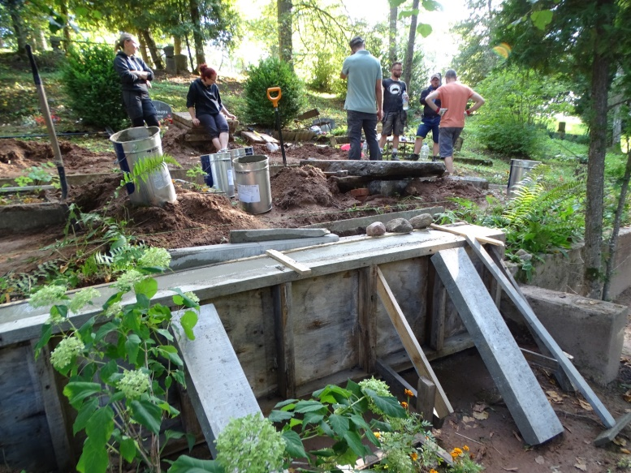
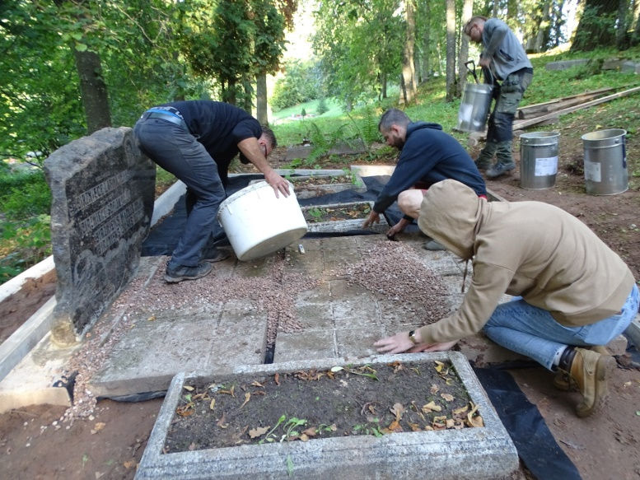
Nodibinājums
Kandavas novada iespēju fonds
Atceroties un cienot
Piešķirtais finansējums: 633,20 EUR
Līdzfinansējums: 1002,78 EUR
Zemītes pagastā tika sakoptas Birznieku dzimtas un skolotāja Jāņa Špīsa kapu vietas: nostiprināts kapu ārējais perimetrs, atjaunota akmens pieminekļu pamatne, notīrīti kopiņu futrāļi un kapu vietu seguma plātnes.

Slide 18
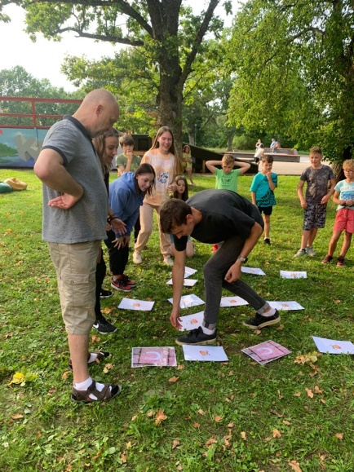
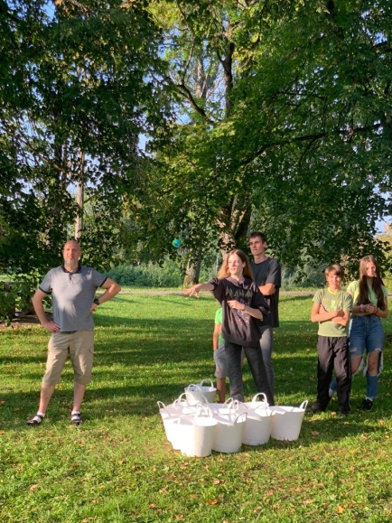
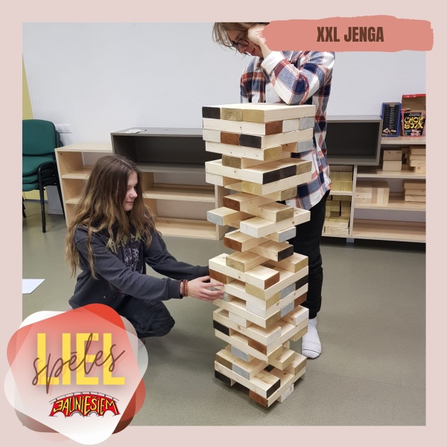
Biedrība Kandavas novada jauniešiem
Lielformāta spēļu bibliotēka
Piešķirtais finansējums: 901,34 EUR
Līdzfinansējums: 488,97 EUR
Tika izgatavotas ikvienam pieejamas bezmaksas 16 lielformāta spēles un ierīkota ugunskura vieta pie skeitparka, Kandavā.

Slide 19
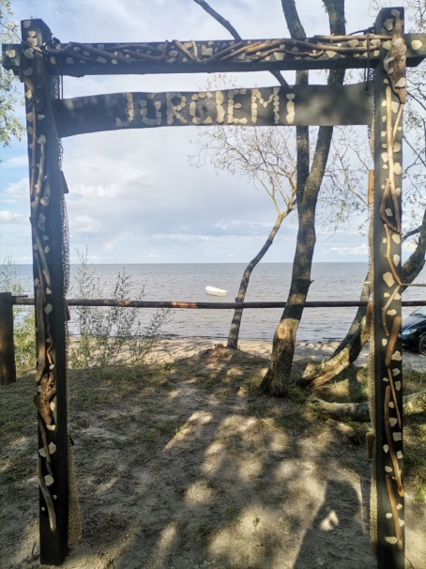
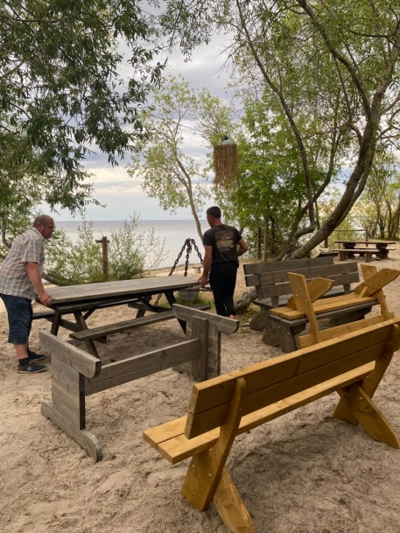
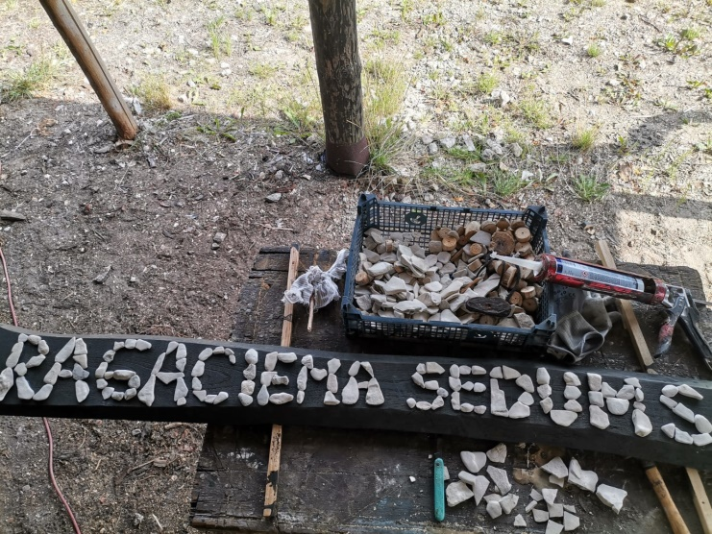
Biedrība Labklājībai
Ragaciema seduma labiekārtošana
Piešķirtais finansējums: 849,49 EUR
Līdzfinansējums: 487,31 EUR
Veikti labiekārtošanas darbi Ragaciema sedumā: izveidots foto rāmis un iegādāti divi koka galdi ar soliem.

Slide 20
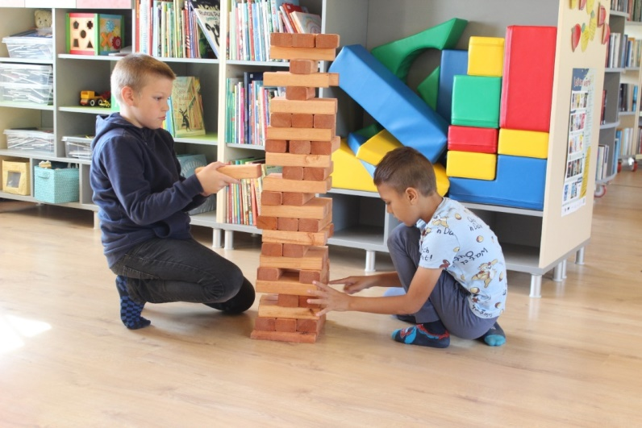
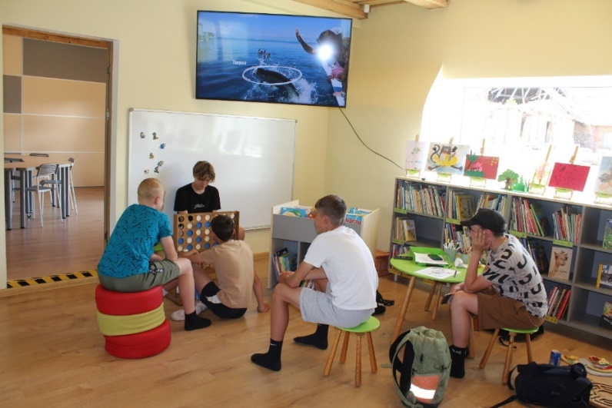
Biedrība Lasītprieks
Spēlē spēles – iepazīsti sevi!
Piešķirtais finansējums: 732,01 EUR
Līdzfinansējums: 221,40 EUR
Iegādātas tāfeles magnētiskās puzles un trīs galda spēles: Jenga, Fliiper un Klask. Rīkotas spēļu pēcpusdienas bērniem, jauniešiem un spēļu sestdienas vecākiem ar bērniem.

Slide 21
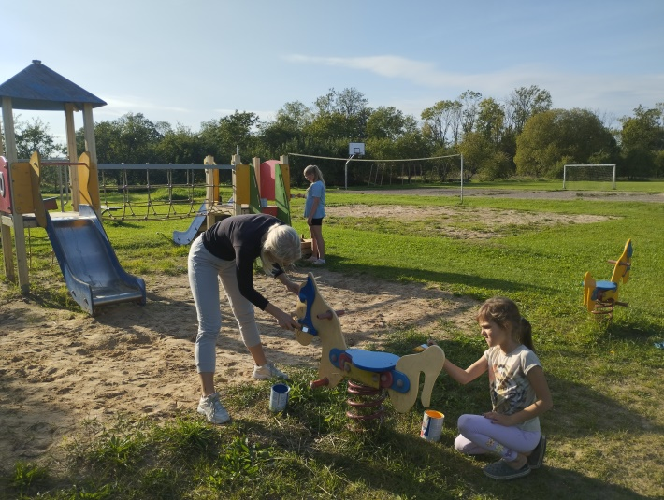
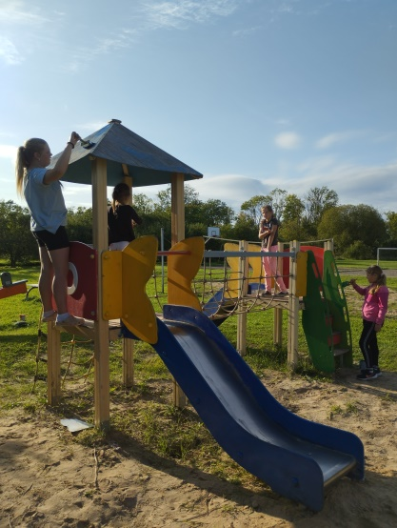
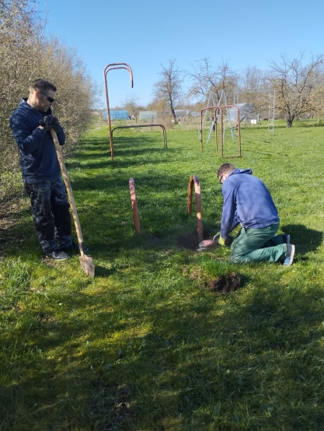
Biedrība Levestes spicie
Sporta un rotaļlaukuma pilnveidošana Levestē
Piešķirtais finansējums: 995,72 EUR
Līdzfinansējums: 276,75 EUR
Tika pilnveidots sporta un rotaļu laukums Levestē: uzstādīti jauni sporta aktivitāšu elementi, līdzsvara vingrošanas baļķis, nomainīti futbola vārtu tīkli, iegādātas 2 atkritumu urnas.

Slide 22
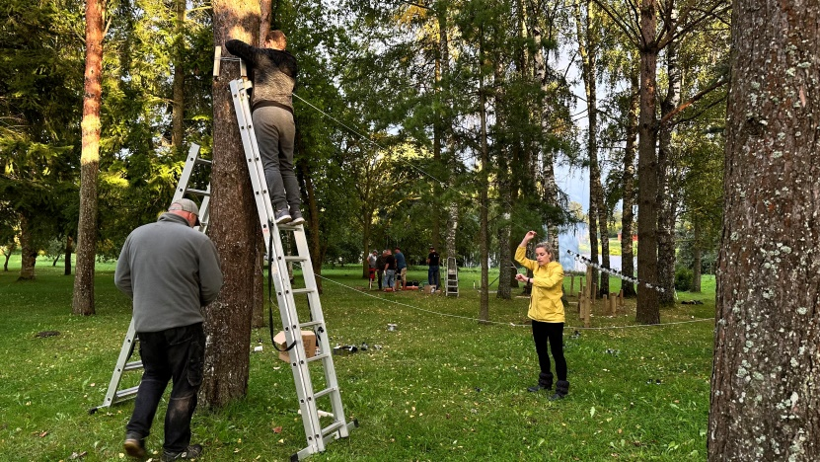
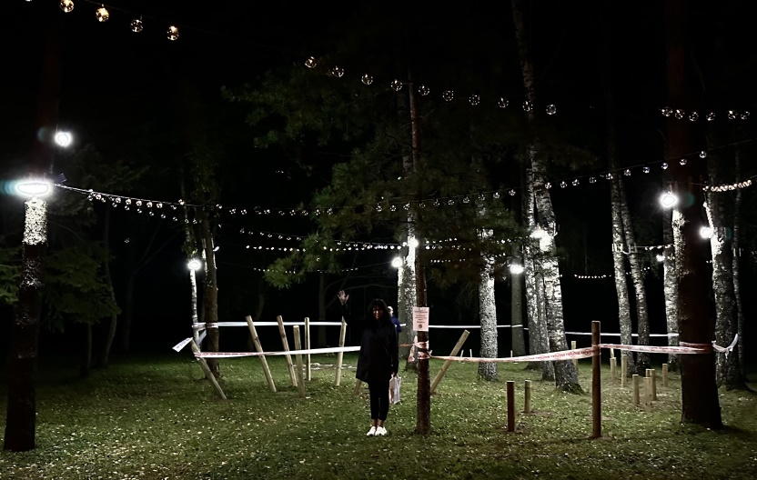
Biedrība Mums izdosies
Tematiskā parka "No grauda līdz pilnvērtīgai Tumei" turpinājums, otrais etaps "Ar smaidu pretī gaismai"
Piešķirtais finansējums: 949,57 EUR
Līdzfinansējums: 240,00 EUR
Tika izveidots un sakopts Tematiskais parks Tumē. Iegādāti LED gaismekļi ar saules paneļiem.

Slide 23
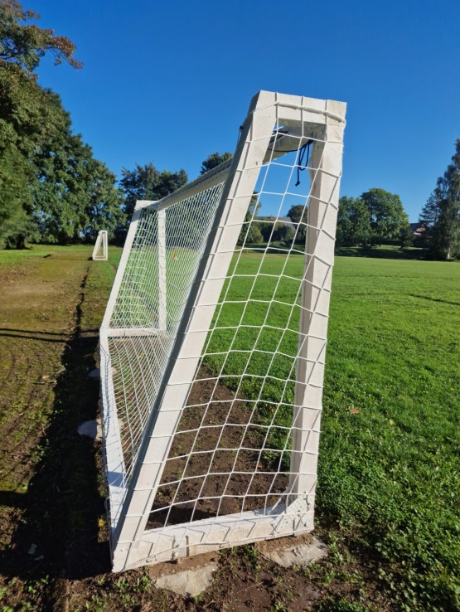
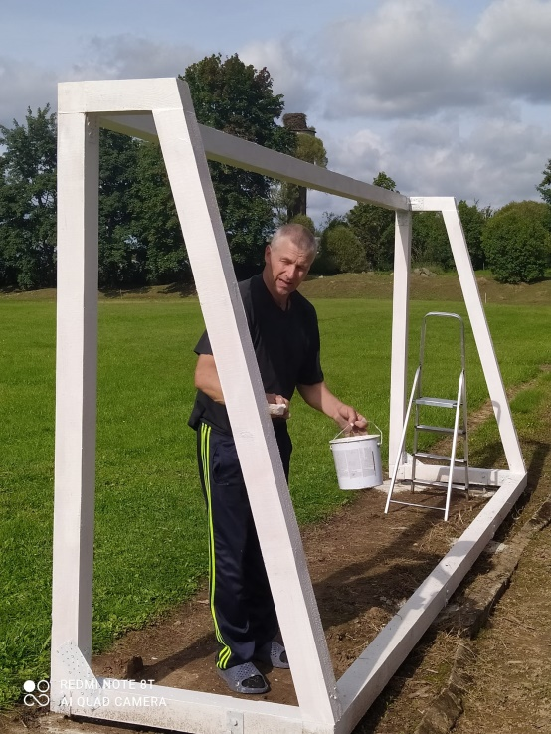
Biedrība Pastarītis
Cērē futbolam būs būt!
Piešķirtais finansējums: 979,25 EUR
Līdzfinansējums: 258,30 EUR
Tika atjaunoti Cēres futbollaukuma futbola vārti, nomainīti tīkli.

Slide 24
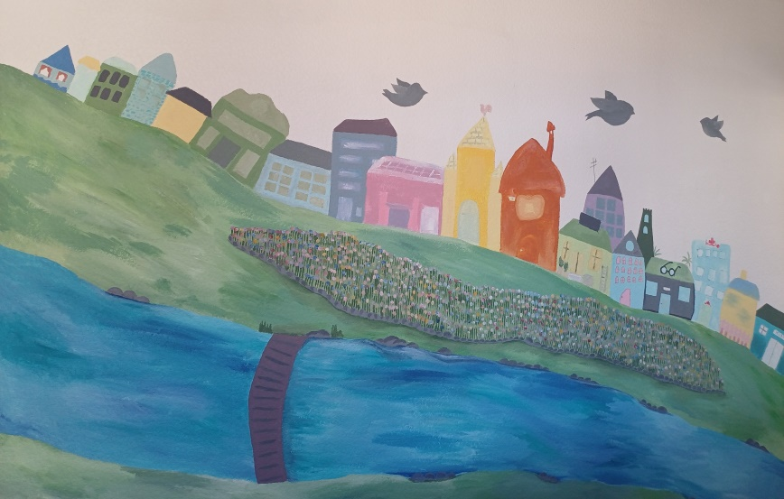
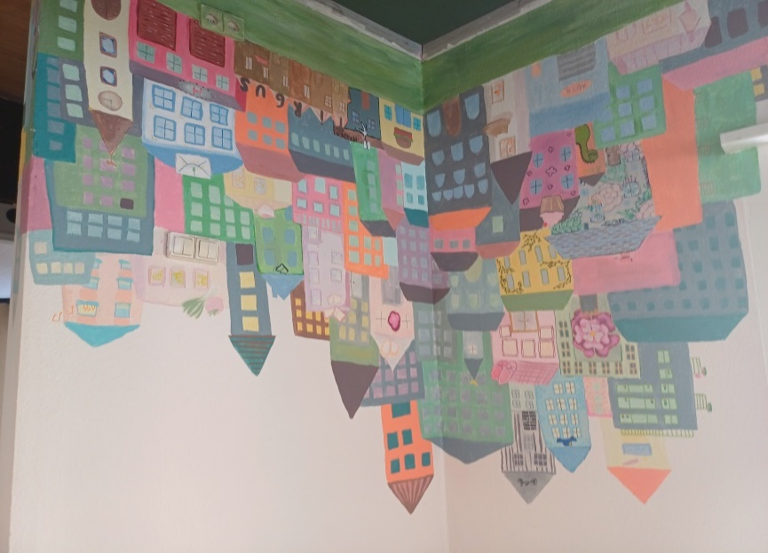
Biedrība Radošā studija
“Dabas Māja”
Radoša studija, radoši paši
Piešķirtais finansējums: 500,00 EUR
Līdzfinansējums: 361,82 EUR
Tika labiekārtotas Radošās studijas “Dabas Mājas” telpas, apgleznotas sienas, iegādāts skapis sietspiedes materiālu glabāšanai, izgatavots izgaismošanas galds, iegādāti augi, izgatavota karodziņu virtene.

Slide 25
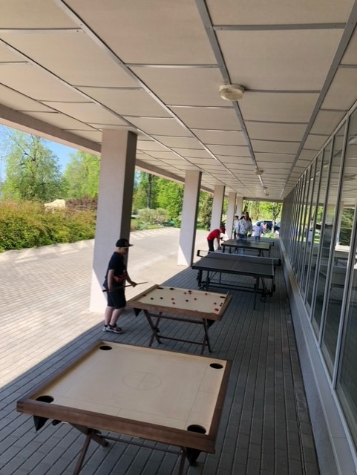
Biedrība Savai Slampei
Galda spēles Slampes iedzīvotājiem
Piešķirtais finansējums: 1000,00 EUR
Līdzfinansējums: 268,10 EUR
Slampes Kultūras pilī iegādāti un uzstādīti 2 galda tenisa un 2 novusa galdi. Noorganizēts pirmais spēļu turnīrs Ģimeņu dienas pasākuma ietvaros.

Slide 26



Biedrība SK Slampe/Zevid
Pludmales volejbola laukums Slampes pagasta iedzīvotājiem
Piešķirtais finansējums: 990,21 EUR
Līdzfinansējums: 335,79 EUR
Tika uzlabots volejbola laukums Slampē: iegādāti jauni tīkli, atjaunots laukuma segums. Tika noorganizēts volejbola turnīrs.

Slide 27

Senioru biedrība "Selga"
Darām paši
Piešķirtais finansējums: 1000,00 EUR
Līdzfinansējums: 1251,55 EUR
Tēlnieka Oļega Skaraiņa piemiņai pie dzimtas mājas «Skaras» izgatavots un uzstādīts sols-skulptūra suņa veidolā. Veikti teritorijas sakopšanas darbi.

Slide 28


Biedrība Tukuma
2.vidusskolas vecāku biedrība
Dzīvo zaļi Tukumā!
Piešķirtais finansējums: 971,00 EUR
Līdzfinansējums: 288,97 EUR
Labiekārtota skolas vide, iegādāti puķu podi un augi, skolas apkārtnē iestādīti ceriņi.

Slide 29


Biedrība Ūdensroze
Sporto!-Veselība tavās rokās
Piešķirtais finansējums: 750,00 EUR
Līdzfinansējums: 189,95 EUR
Veselības un fizisko aktivitāšu veicināšanai tika iegādāti un Viesatu Kultūras nama telpās uzstādīti: trenažieru skrejceliņš, fitnesa batuts, vingrošanas riņķis un vingrošanas ritenis.

Slide 30


Vānes attīstības biedrība
“Imulas krasti”
Vānes sporta laukuma labiekārtošana – solis uz priekšu
Piešķirtais finansējums: 875,00 EUR
Līdzfinansējums: 534,13 EUR
Turpināts projekts «Vānes sporta laukuma labiekārtošana: uzstādīts žogs, izgatavots galds ar soliem lapenei, kaste bumbu glabāšanai, lielformāta spēles, atjaunoti jau esošie soliņi, uzstādīta atkritumu urna.

Slide 31

Nodibinājums
“Zantes ģimenes atbalsta centrs”
Puķu podu veidošana no cementa un koka rotaļu elementa atjaunošana ārtelpā
Piešķirtais finansējums: 994,90 EUR
Līdzfinansējums: 260,70 EUR
Centra ārējās teritorijas labiekārtošanai tika
radīti lielformāta un mazāki puķu podi, atjaunoti koka elementi rotaļu iekārtām, rotaļu namiņš, nokrāsota nojumes siena un koka soli.

Slide 32


Pensionāru biedrība "Zelta rudens"
Peldvietas labiekārtošana pie Slampes dīķa
Piešķirtais finansējums: 1000,00 EUR
Līdzfinansējums: 344,61 EUR
Tika labiekārtota atpūtas vieta pie Slampes dīķa. Iegādāti un uzstādīti divi galdi ar soliem, iegādāts grils, izveidota ugunskura vieta.

